Slide 1
软件过程管理
-Ch.7 软件过程的质量管理
周建宇

Slide 2
软件过程的质量管理
产品质量是生产出来的，不是检验出来的 。
——威廉·戴明

Slide 3
质量管理概论
不同的质量管理方式：
病入膏肓
及早治疗

Slide 4
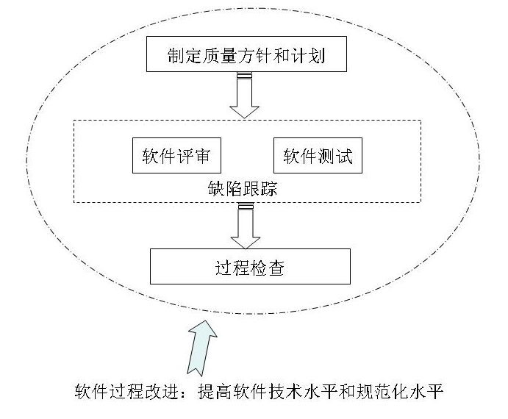
质量管理概论
不同的质量管理方式：
提前预防

Slide 5
制定质量计划的方法和技术
利益/成本分析
基准
流程图
试验设计

Slide 6
软件评审
不管你有没有发现他们，缺陷总是存在，问题只是你最终发现它们时，需要多少纠正成本。评审的投入把质量成本从昂贵的、后期返工转变为早期的缺陷发现。
——卡尔·威格

Slide 7
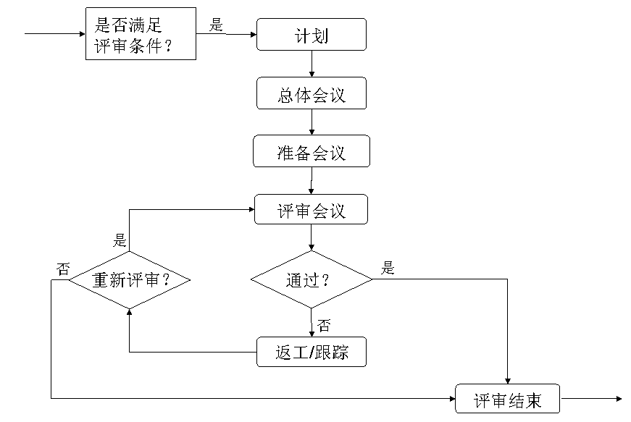
评审过程

Slide 8
评审方法
临时评审（Ad hoc review）
轮查（Passroud）
走查（Walkthrough）
小组评审（Group Review）
审查（Inspection）
最不正式
最正式
临时评审
轮查
走查
小组评审
审查

Slide 9
缺陷分析
1. 缺陷每日发展趋势

Slide 10
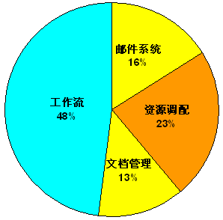
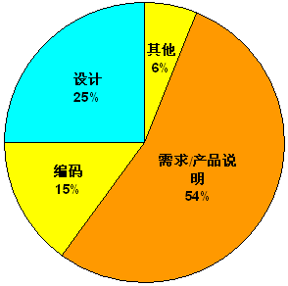
缺陷分析
2. 缺陷分布
不同模块的缺陷分布图 不同阶段的缺陷分布图

Slide 11
缺陷分析
2. 缺陷分布
不同级别的缺陷分布图

Slide 12
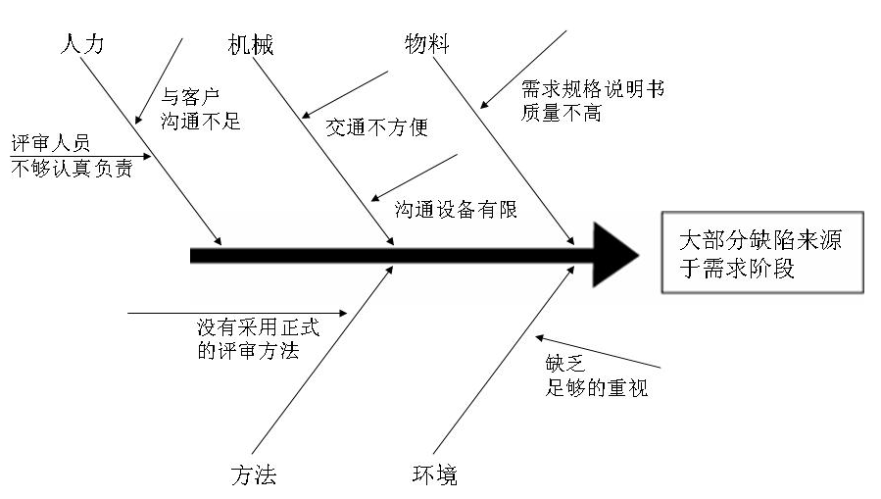
鱼骨图
鱼骨图是非常重要和也是经常使用的一种缺陷分析方法

Slide 13
缺陷预防
从流程上加强控制
建立和规范工作流程
过程改进
采用有效的工作方法
代码评审
单元测试
提高个人的技术水平
自我学习和提高

Slide 14
质量度量的作用
有效的沟通和改进可见性。
尽早的发现和更正问题。
作出关键的权衡。
跟踪特定的项目目标。
管理风险。
有助于决策。
计划未来的项目。

Slide 15
质量度量的方式
数字
图表
模型

Slide 16
基于缺陷的质量度量
1. 代码质量度量
2. 产品质量度量
3. 测试改进质量度量
4. 测试效率度量

Slide 17
过程质量度量
1. 缺陷发现率 —— bug/KLOC
KLOC是指千行代码，而bug/KLOC的意思是每千行代码平均产生的缺陷数量 。
CMM5
0.32
CMM4
0.92
CMM3
2.39
CMM2
5.52
CMM1
11.95

Slide 18
过程质量度量
2. 质量成本
过失成本
过失成本包含修复产品中缺陷的所有费用。当修复一个缺陷时，就增加过失成本。
质检成本
质检成本包含评估产品以确定在产品中是否仍然留有缺陷的所有工作，但不包含修复缺陷花费的时间，这包括对无缺陷产品的代码复查时间、编译时间和测试时间。
预防成本
预防成本是指修改过程以避免缺陷引入所带来的费用。

Slide 19
缺陷移出和预防
数据记录和分析
有效的设计
彻底的设计

